Slide 1
Ядерна енергетика
Бородай Денис 11-А клас

Slide 2
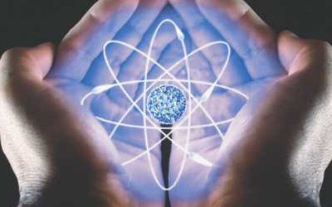
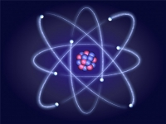
Ядерна енергетика (Атомна енергетика) - це галузь енергетики, що займається виробництвом електричної та теплової енергії шляхом перетворення ядерної енергії.

Slide 3
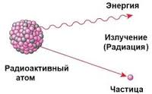
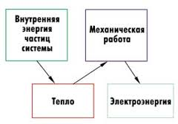
Зазвичай для отримання ядерної енергії використовують ланцюгову ядерну реакцію поділу ядер урану-235 або плутонію. Ядра діляться при попаданні в них нейтрона, при цьому виходять нові нейтрони і осколки поділу. Нейтрони ділення і осколки поділу мають велику кінетичної енергією. В результаті зіткнень осколків з іншими атомами ця кінетична енергія швидко перетворюється в тепло.

Slide 4
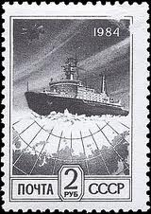
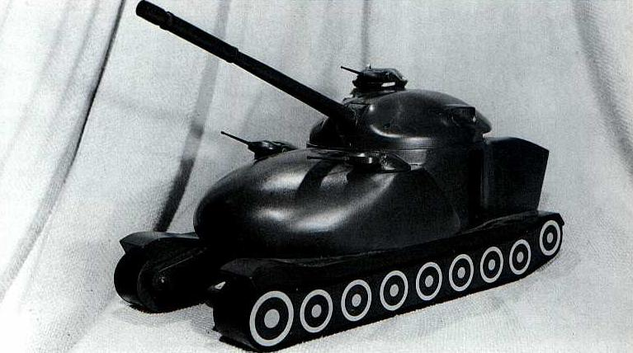
Ядерна енергія виробляється в атомних електричних станціях, використовується на атомних криголамах, атомних підводних човнах; США здійснюють програму зі створення ядерної двигуна для космічних кораблів, крім того, робилися спроби створити ядерний двигун для літаків (атомолетов) і «атомних» танків.

Slide 5
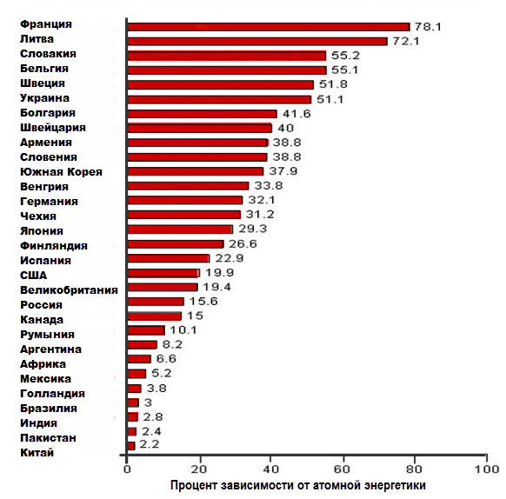
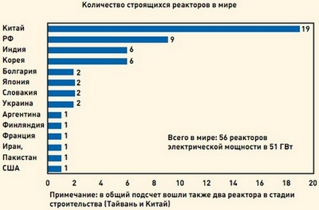
У 2010 році ядерна енергія забезпечувала 2,7% всієї споживаної людством енергії. Ядерний сектор енергетики найбільш значний в промислово розвинених країнах, де недостатньо природних енергоресурсів - у Франції, Бельгії, Фінляндії, Швеції, Болгарії та Швейцарії. Ці країни виробляють від 20 до 74% (у Франції) електроенергії на АЕС.

Slide 6
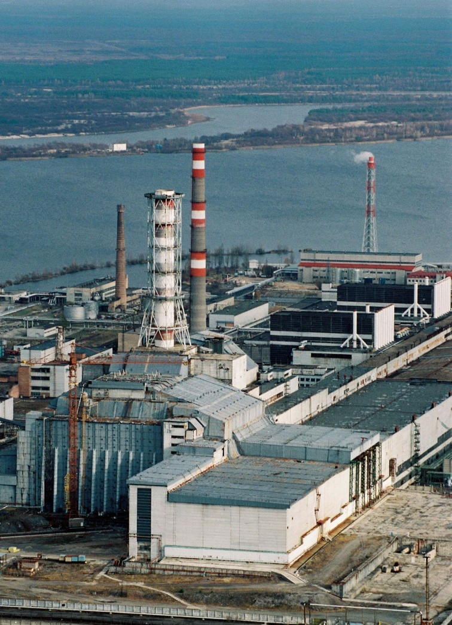
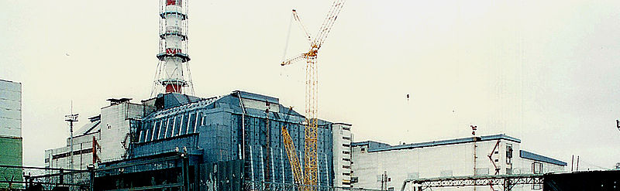
Але ядерна енергетика відома не тільки тим, що дає велику кількість електроенергії, але й тим що забруднює навколишнє середовище. Найвідомішим випадком, безумовно вважається аварію на ЧАЕС.

Slide 7
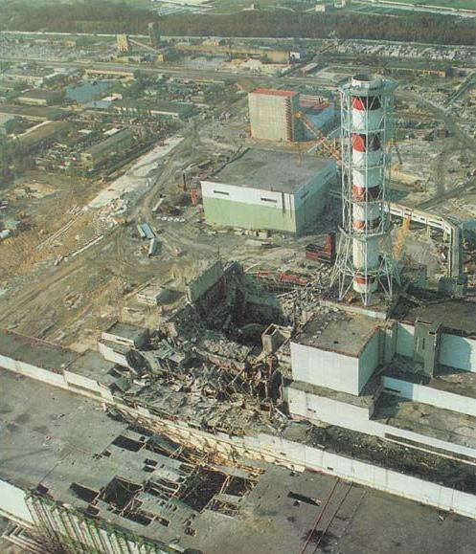
26 квітня 1986 в 1:23:47 в ході проведення проектного випробування турбогенератора № 8 на енергоблоці № 4 стався вибух, який повністю зруйнував реактор. Будівля енергоблока, покрівля машинного залу частково обвалилися. У різних приміщеннях і на даху виникло понад 30 вогнищ пожежі. Основні осередки пожежі на даху машинного залу до 2 годинах 10 хвилинах і на даху реакторного відділення до 2 годин 30 хвилин були пригнічені. До 5 години 26 квітня пожежа була ліквідована.

Slide 8
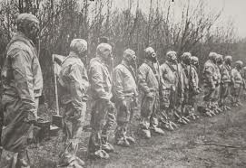
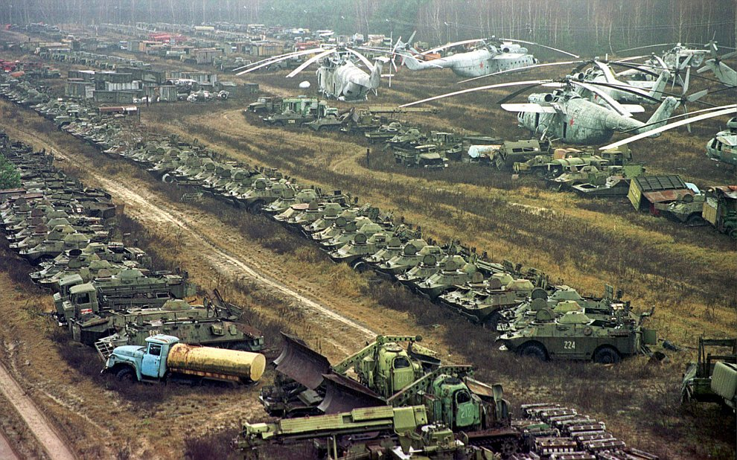
Основна частина робіт по ліквідації аварії була виконана в 1986-1987 роках, в них взяли участь приблизно 240 000 чоловік. Загальна кількість ліквідаторів (включаючи подальші роки) склала близько 600 000. У перші дні основні зусилля були спрямовані на зниження радіоактивних викидів із зруйнованого реактора і запобігання ще більш серйозних наслідків.

Slide 9
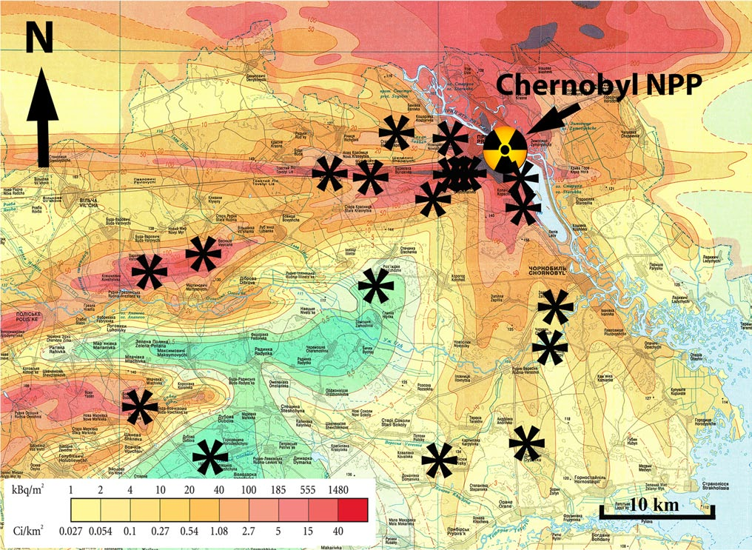
Таким чином, аварія на ЧАЕС сильно вплинула на світ. Радіоактивні ізотопи розповсюдились по всьому світу та підвищили загальний радіаційний фон. Ця аварія і зараз також впливає на людей, збільшивши кількість онкохворих та хворих на щитоподібну залозу.

